Slide 1
前端Vue项目优化技巧实战
许群海
2024-08-25

Slide 2
CONTENTS
课程定位
开场
重要性
提高开发效率
提升性能

Slide 3
01
课程定位

Slide 4

课程定位
培训对象 前端Vue开发者
培训目的 让开发者对项目整体运行和性能优化有一定理解 让项目搭建者查漏补缺，搭建更完善的项目
培训目标 通过本课程，可以让对方 1、对Vue项目运行过程有一定了解； 2、掌握常用Vue项目性能优化技巧； 3、搭建出一个高性能的项目；

Slide 5
02
开场

Slide 6
自我介绍
曾参与并主导口袋E多个模块的开发和优化，如掌上保、E典通、客户中心等。
在Vue.js项目中，有丰富的组件化开发和状态管理经验，善于将复杂的业务逻辑模块化、组件化，提高项目的可维护性和扩展性。
拥有丰富的前端性能优化经验，通过代码分割、懒加载、Tree Shaking等技术大幅提升页面加载速度和交互体验。

Slide 7
如果不重视性能，可能导致的问题
用户流失率高：慢速加载页面会导致用户耐心消失，用户流失率增加。例如，Google发现，当页面加载时间从1秒增加到3秒，跳出率增加32%​
页面响应慢影响业务转化：用户在页面上的停留时间缩短，点击率和转化率降低，直接影响业务收入。Mobify的报告显示，每100毫秒的加载速度提升，带来了1.55%的转化率提升

Slide 8
03
重要性

Slide 9
一、重要性
现状
问题
目标

Slide 10

现状
Vue项目广泛应用 Vue作为一个轻量级、易用的前端框架，被广泛应用于各类项目，从小型应用到大型企业级项目。 集团大前端目前对前端项目框架有统一要求，寿险内部几乎都要求统一用Vue框架
多样化需求 随着业务的多样化，Vue项目的复杂性也在增加，对项目架构和性能提出了更高的要求。 以口袋E app为例，目前掌上宝、客户详情等页面都是重要又偏复杂页面，对性能有一定要求
开发者水平参差不齐 团队中开发者的经验和技能水平参差不齐，可能导致项目结构不一致，代码质量参差不齐。

Slide 11





问题
问题
开发效率低
性能问题
缺乏有效的开发工具和自动化流程，导致开发效率低下，难以快速响应业务需求。
在项目开发过程中，常见的性能问题包括页面加载慢、渲染卡顿、内存泄漏等，这些问题会直接影响用户体验。

Slide 12
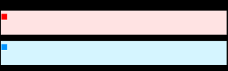
目标
目标
增强开发效率 引入有效的开发工具和自动化流程，提升开发效率，快速响应业务需求。
提升性能 通过性能优化最佳实践，提高Vue项目的运行效率，减少加载时间和渲染延迟，提升用户体验。

Slide 13
04
提高开发效率

Slide 14
提高开发效率
基础的Web技术层面优化
构建工具优化
Vue代码层面的优化

Slide 15
基础的Web技术层面优化
环境配置管理
问题：多个环境变量文件可能导致冲突或配置混乱。 解决方案：创建专门的环境配置文件，存储不同环境下的配置信息。在Webpack和Vite等构建工具中，通过环境变量动态加载相应的配置文件。

Slide 16

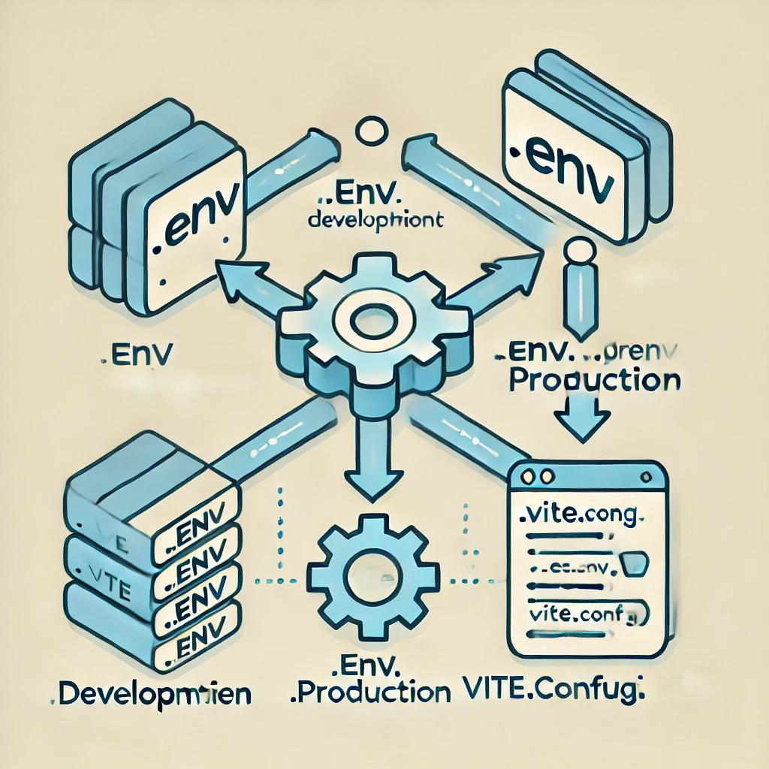
在Vite中加载环境变量配置文件
在Vite中加载环境变量配置文件
运行Vite： { "scripts": { "dev": "vite", # 默认读取 .env.development "build": "vite build", # 默认读取 .env.production "test": "vite --mode test" # 读取 .env.test } }

Slide 17

在Webpack中加载环境变量配置文件
在Webpack中加载环境变量配置文件
1、安装dotenv包：
2、配置Webpack：
npm install dotenv
export default defineConfig(({ mode }) => {
const envPath = `.env.${env.NODE_ENV}`;
const envVars = dotenv.config({ path: envPath }).parsed;
3、创建环境配置文件：
4、运行Webpack：
使用明确的命名规范区分不同环境的配置文件，例如
.env.development、.env.test、.env.production。
webpack --env.NODE_ENV=development

Slide 18
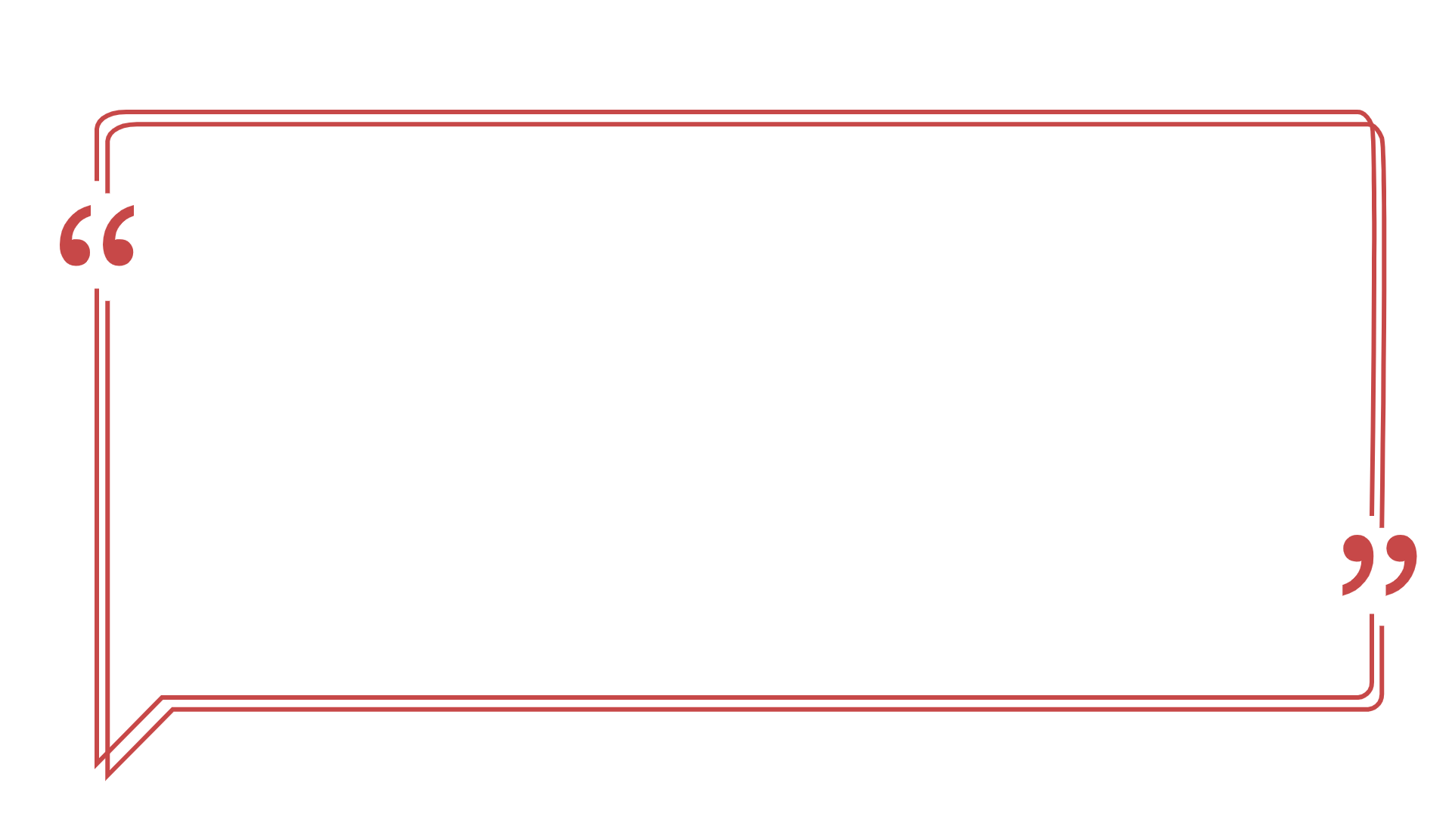
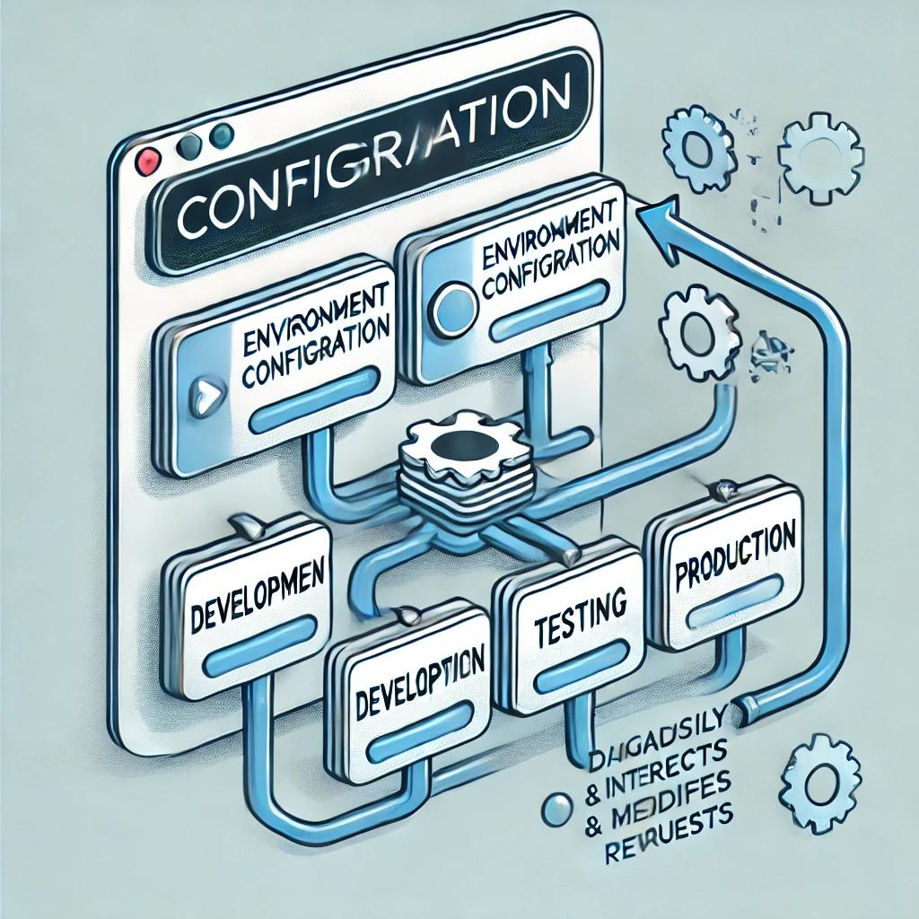

App的h5页面不同环境的配置能否更加灵活？如测试环境能否任意选择环境，而不是根据配置文件
在应用中实时切换环境配置：
1、提供各环境配置菜单；
2、用户选择配置后，将配置保存；
3、请求拦截和替换；

Slide 19

构建工具优化
现代构建工具
webpack
概念: 现代化的静态模块打包工具
步骤:
从入口递归解析要处理的模块
构建依赖图
模块加载与转换
打包输出
vite
概念: 新一代前端构建工具
步骤: 通过现代浏览器原生支持的 ES 模块（ESM）加载，绕过了对代码的打包，极大地加快了开发时的编译和重载速度。

Slide 20
构建工具优化 - 构建效率
不重复作业
并行同步作业
精简作业
高效作业

Slide 21

不重复作业
设置缓存，提高二次构建性能（Webpack会将构建信息缓存到磁盘上，在下次编译时对比每一个文件的内容哈希或时间戳，未发生变化的文件跳过编译操作，直接使用缓存副本，减少重复计算）
Vite 内置了缓存机制，自动缓存依赖库，以加快构建速度。默认情况下，Vite 使用 node_modules/.vite 目录来存储缓存，可通过 cacheDir 选项自定义缓存目录。
Webpack 5中启用了文件系统缓存 // webpack.config.js module.exports = { cache: { type: 'filesystem' } }
Webpack 4中可以通过使用第三方插件 hard-source-webpack-plugin 来实现

Slide 22
并行同步作业
并行的本质则是在同一时间内并发执行多个运算，提升单位时间计算效率。
受限于 Node.js 的单线程架构，原生 Webpack 对所有资源文件做的所有解析、转译、合并操作本质上都是在同一个线程内串行执行，CPU 利用率极低，因此，出现了一些基于多进程方式运行 Webpack，或 Webpack 构建过程某部分工作的方案：
HappyPack：多进程方式运行资源加载逻辑
Thread-loader：Webpack 官方出品，同样以多进程方式运行资源加载逻辑
TerserWebpackPlugin：支持多进程方式执行代码压缩、uglify 功能
Parallel-Webpack：多进程方式运行多个 Webpack 构建实例

Slide 23
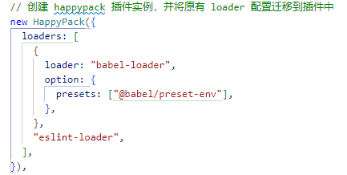

HappyPack
使用多进程方式运行文件加载器 —— Loader 序列，从而提升构建性能的 Webpack 组件库。
存在的问题：作者已经明确表示不会继续维护，使用方法不清爽简单，不支持部分 Loader，如 awesome-typescript-loader。所以推荐优先使用 Webpack 官方推出的相似方案 Thread-loader。

Slide 24

Thread-loader
以多进程方式运行 loader 从而提升 Webpack 构建性能的组件
存在的问题：Loader 中不能调用 emitAsset 等接口，这会导致 style-loader 这一类 Loader 无法正常工作，解决方案是将这类组件放置在 thread-loader 之前，如 ['style-loader', 'thread-loader', 'css-loader']

Slide 25
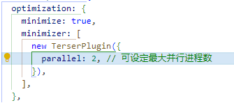
TerserPlugin
可以在多进程中并行压缩JavaScript代码，从而减少构建时间。对于 Webpack 4 及之前的版本，代码压缩插件 UglifyjsWebpackPlugin 也有类似的功能与配置项，此处不再赘述。

Slide 26
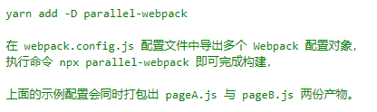
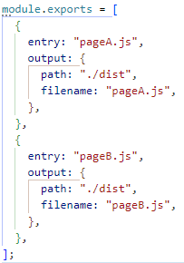
Parallel-Webpack
Parallel-Webpack 利用 Node.js 的 child_process 模块来创建多个独立的Webpack进程，每个进程负责一部分构建任务。
适合用于多配置的构建任务，例如多页面应用程序的不同页面打包。

Slide 27
精简作业
减少步骤
缩减范围

Slide 28





减少步骤
01
02
03
在开发阶段禁止不必要的产物优化
非必要不生成SourceMap
最小watch范围
1. 禁止代码压缩
2. 禁止代码分割和预加载
3. 禁止性能提示
4. 禁止生产模式下的模块树摇（Tree Shaking）
5. 禁止哈希文件名生成
6. 启用增量构建和缓存
1. 开发环境中，
复杂的调试需求，使用cheap-module-source-map，
快速迭代和轻量调试需求，选择eval-source-map。
2. 生产环境，
如果不需要调试，可以直接禁用Source Map。
如果需要保留调试功能，可以选择生成独立的Source Map文件(通过配置sourceMapFilename，Source Map会被生成到单独的文件中)。
1. 明确监听的文件和目录(配置 Webpack 的 watchOptions )
2. 忽略不必要的文件和目录(通过 watchOptions.ignored)

Slide 29


缩减范围
优化Loader配置
优化 resolve.noParse 配置
限定作用范围：通过 include 或 exclude 选项，只让 Loader 处理特定目录下的文件。
告诉 Webpack 某些模块不需要解析其依赖项（如大型库文件、已经打包好的文件）。
优化 resolve.alias 配置
优化 resolve.extensions 配置
优化 resolve.modules 配置
可以为模块路径设置别名，避免重复书写复杂路径，同时也减少了 Webpack 的路径解析工作。
默认情况下，Webpack 会尝试解析多个扩展名，这会增加查找时间。通过优化此配置，可以减少不必要的查找工作。
默认情况下，Webpack 会从 node_modules 开始查找。如果你知道你的依赖项存放的路径，可以通过明确指定路径来加速模块查找。

Slide 30
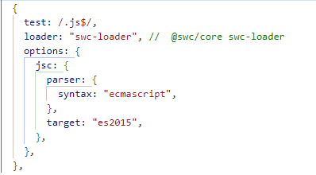
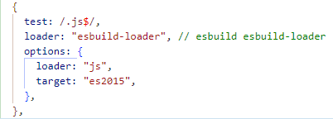
高效作业
使用更快的编译工具
ESBuild
用 Go 语言编写， 在运行时具有更高的执行效率。重视并行化和单次遍历 AST 的技术，尽可能减少重复工作，提高编译速度。 采用了一些高效的数据结构和算法来处理常见的编译任务，如依赖分析、模块打包等。
SWC
用 Rust 编写的。重视并行化和单次遍历 AST 的技术，支持增量编译，只编译自上次编译以来发生变化的部分代码。

Slide 31
Vue代码层面的优化
模块化开发 通过Vue的单文件组件(SFC)将代码分解为独立模块，提高代码复用性和可维护性。
代码规范与Lint工具 使用ESLint等工具确保代码风格统一，减少错误，提高开发效率。
利用代码生成工具 通过使用代码生成工具，自动生成模板代码，减少重复劳动，提升开发效率和代码一致性。

Slide 32
如何通过 VSCode 扩展和自定义代码片段来实现自动化代码生成
配置Vue 组件代码片段
使用代码片段

Slide 33
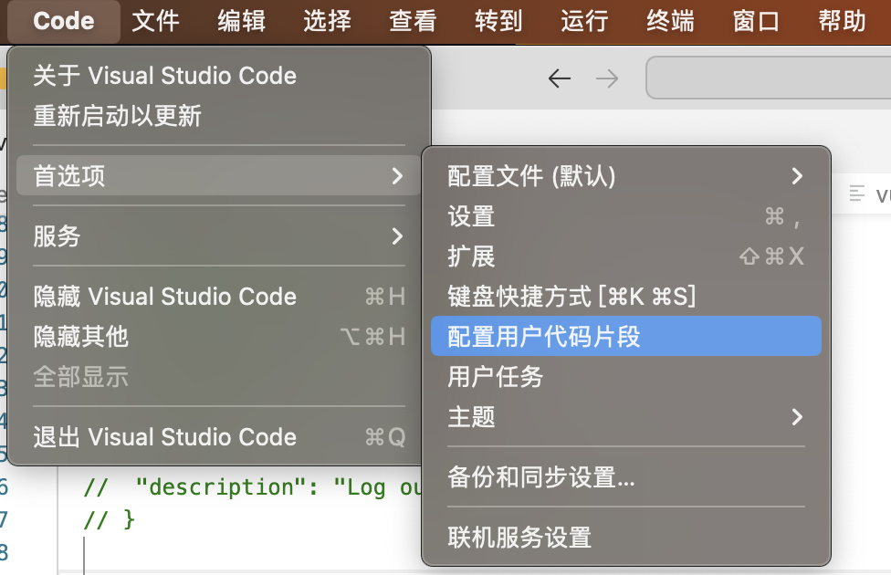

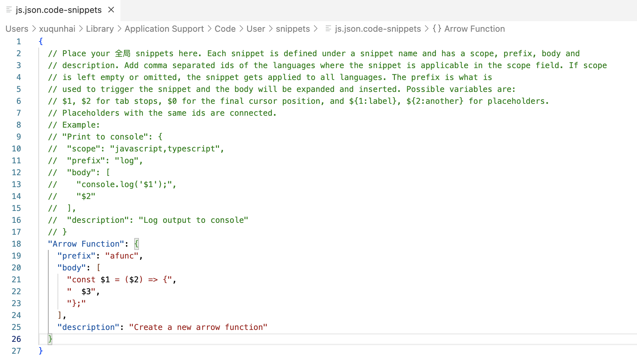
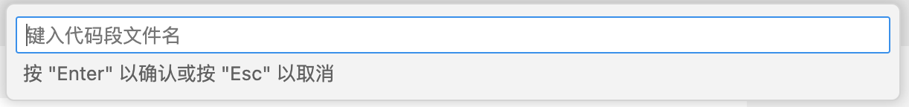
配置Vue 组件代码片段
01
02
03
设置-首选项-配置用户代码片段
创建一个Vue语言的片段文件vue.json
按固定格式创建片段

Slide 34
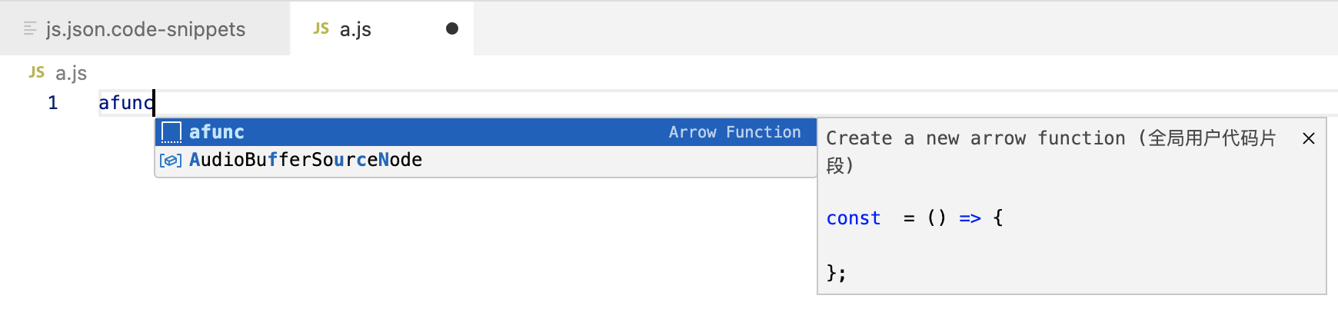
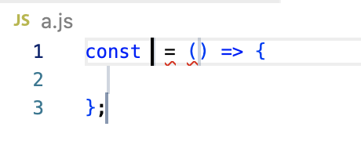
使用代码片段
01
02
03
打开需要插入代码段的文件
输入代码片段的前缀（例如 func 等）
按 Tab 键展开代码片段

Slide 35
05
提升性能

Slide 36
提升性能
基础的Web技术层面优化
构建工具优化
Vue代码层面的优化

Slide 37
基础的Web技术层面优化
预加载
代码压缩
图片优化
开启gzip压缩
CDN的使用
浏览器缓存
使用性能监控工具

Slide 38









预加载技术
DNS Prefetch
Preconnect
Preload
Prefetch
Prerender
允许浏览器提前解析域名，以便在需要时更快地建立连接。
允许浏览器在实际请求资源之前提前建立与指定域名的连接。
允许浏览器在页面加载时提前获取高优先级资源。
允许浏览器在空闲时间提前获取将来可能需要的资源。
允许浏览器提前渲染用户可能访问的下一个页面。

Slide 39
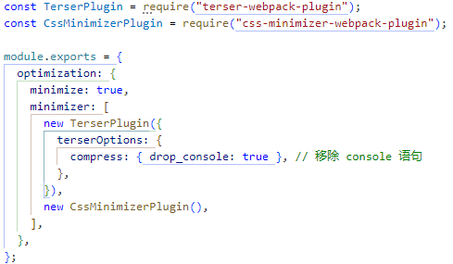
代码压缩
代码压缩通过去除空白字符、注释以及重命名变量等方式来减少代码体积。Vite 默认会自动压缩 JavaScript 代码，默认通过 PostCSS 压缩 CSS 文件。Webpack启用代码压缩配置如下：

Slide 40
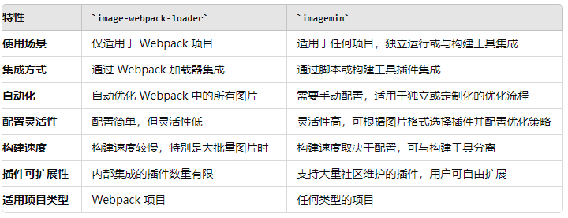
图片优化
在 Vue 项目中，通过 image-webpack-loader 或 imagemin ，可以有效减少图片和 SVG 文件的体积，从而提升页面的加载性能。

Slide 41
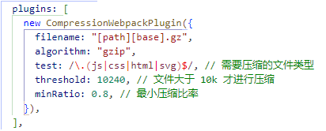
开启gzip压缩
Gzip 压缩可以减少传输的数据量，显著提升页面加载速度。通过配置 Webpack，我们可以轻松为静态资源开启 Gzip 压缩。
效果：Gzip 压缩通常能够节省 60%-80% 的文件大小。

Slide 42

使用 CDN 加速
CDN（内容分发网络）可以通过将静态资源分发到多个服务器上，用户可以从最近的服务器获取资源，提升加载速度并减少服务器压力。
1、上传资源到 CDN：例如将 Vue 和 Lodash 上传到 CDN。
2、修改 Webpack 配置，使用 CDN：
3、在 index.html 中引入 CDN 链接。

Slide 43
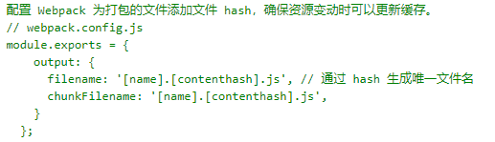
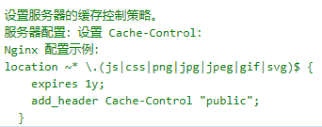
浏览器缓存
浏览器缓存能够让用户在二次访问时从缓存中获取资源，而不是重新下载所有文件。我们可以通过合理设置 Cache-Control 头和 Webpack 的缓存配置来管理缓存策略。

Slide 44
推荐使用性能分析工具
1、通过Webpack 使用 webpack-bundle-analyzer、Vite 使用 vite-plugin-visualizer，可以全面分析和监控 Webpack 和 Vite 项目的性能，从而进行针对性的优化，提高项目的运行效率和用户体验。
2、集成性能监控工具，如Lighthouse、WebPageTest等，进行性能分析。通过性能监控工具，分析和监控页面性能，发现性能瓶颈并进行优化，提高页面性能。

Slide 45
问题：在开发过程中，未及时发现和优化过大的资源文件，可能会在发布后影响性能。
解决方案：对打包后的文件进行检查，识别并警告超过大小限制的文件，确保在发布前进行优化。
检查静态资源文件的体积：确保文件大小在预期范围内。
生成 gzip 压缩文件：进一步减少文件体积。
警告超限文件：识别并警告那些超过预期大小的文件。
生成日志和上传数据：记录所有静态资源文件的信息，并上传到服务器进行性能监控。

Slide 46
构建工具优化 - Webpack配置层面优化
减少冗余代码
按需引入第三方库
代码分割

Slide 47
减少冗余代码
Treeshaking
babel-plugin-transform-runtime

Slide 48
Treeshaking
消除无用代码
减少代码体积
在不同 webpack 版本或 vite 中，生产环境下自动启用
Webpack 2 及以上版本：支持 Treeshaking，但必须使用 ES6 模块。
Webpack 4 和 Webpack 5：进一步增强了 Treeshaking 的能力，特别是对 Scope Hoisting 和复杂模块的处理更加优化。
Vite：基于 Rollup 的高效构建工具，天然支持 Treeshaking，且无需复杂配置。

Slide 49
babel-plugin-transform-runtime
Babel在将ES6代码转换成ES5代码时，通常需要一些由ES5编写的辅助函数来完成新语法的实现，babel-plugin-transform-runtime会将相关辅助函数进行替换成导入语句，从而减小babel编译出来的代码的文件大小。

Slide 50
按需引入第三方库
通过使用 babel-plugin-import、lodash-webpack-plugin、vite-plugin-style-import、vite-plugin-importer 等工具，可以实现对 Lodash 等库的按需引入，从而减少打包体积，提高页面加载速度。
本地化文件包含特定语言和地区的数据，许多库如Moment.js、date-fns在发布时都会包含这些文件以支持国际化。然而，在很多情况下，这些文件并不是必需的，特别是当你只需要支持一种语言时。通过使用 IgnorePlugin 等工具，你可以显著减少打包体积，提高应用性能。

Slide 51
代码分割
Code Splitting 允许将代码分成多个包，在需要时按需加载，可以显著减少初始加载时间。
方式
splitChunks？

Slide 52
Code Splitting 允许将代码分成多个包，在需要时按需加载，可以显著减少初始加载时间。
Webpack还会优化块的大小和数量，通过splitChunks配置，可以将共享的依赖打包成一个块，减少网络请求数量。
Vite的打包优化主要依赖Rollup的配置，通过manualChunks可以手动控制块的划分，提高加载效率。

Slide 53
方式
多入口页面可根据Entry分包
SPA应用根据import(0动态引入分包

Slide 54
多入口页面可根据Entry分包
entry: { entry1: './src/entry1.js', entry2: './src/entry2.js' }, output: { filename: '[name].js' }

Slide 55
SPA应用根据import(0动态引入分包
比如路由可使用import将每一个视图所依赖的模块进行分包

Slide 56
splitChunks？
splitChunks 是 Webpack 用于优化代码拆分的选项。它允许开发者将共享模块和第三方依赖拆分成单独的 chunk，从而提高应用的性能和加载速度。
适用场景 大型单页应用（SPA） 多页应用（MPA） 频繁更新的应用
适用规则

Slide 57
适用规则
公共模块
第三方库
使用频率较高，并且希望单独加载的库
只拆分异步加载的模块

Slide 58
公共模块
common: { name: 'chunk-common', // 指定拆分出来的 chunk 的名称 chunks: 'all', // 对所有模块进行拆分，包括同步和异步模块。 minChunks: 5, // 至少被引用 5 次的模块才会被拆分到这个 chunk 中。 priority: 2, // 较低的优先级，表示只有其他高优先级的规则不匹配时，才会应用这个规则。 reuseExistingChunk: true, // 如果当前 chunk 包含的模块已经在一个现有的 chunk 中存在，那么将重用这个现有的 chunk，而不是创建一个新的。 enforce: true // 保留强制执行，确保这些公共模块和第三方库被拆分。 } 适用于需要将常用模块（引用次数较多）拆分成一个独立的 chunk，方便浏览器缓存和减少重复加载的场景。

Slide 59
第三方库
vendors: { name: 'chunk-vendors', test: /[/]node_modules[\/]/, chunks: 'all', priority: 2, reuseExistingChunk: true, enforce: true }

Slide 60
vendors: { name: 'chunk-vendors', test: /[\/]node_modules[\\/]/, chunks: 'all', priority: 2, reuseExistingChunk: true, enforce: true}
适用于将第三方库拆分到一个独立的 chunk 中，尤其是 node_modules 目录下的所有依赖。
判断是否确实需要使用 enforce: true

Slide 61
判断是否确实需要使用 enforce: true
特定模块的重要性：某些模块由于在应用中非常关键，必须确保它们被单独拆分并优先加载，这种情况下可以使用 enforce: true。 - lodash
共享程度：当一个模块被多个页面或模块共享，并且需要高复用性，使用 enforce: true 可以确保它被拆分出来，提高缓存效率。 - moment
大小和复杂性：对于非常大的库或模块，单独拆分可以避免影响其他模块的加载速度，使用 enforce: true 可以确保这些大的模块被拆分成独立的 chunk。 - echarts
避免重复打包：在一些情况下，某些模块可能由于配置不当被重复打包到多个 chunk 中，这时使用 enforce: true 可以确保模块只被打包到一个特定的 chunk 中。 - 确保所有来自 node_modules 的模块被拆分到 chunk-vendors 中，避免这些模块被重复打包到多个 chunk 中。

Slide 62
使用频率较高，并且希望单独加载的库
betterScroll: { name: 'better-scroll', test: /[/]node_modules[\/]better-scroll[\/]/, chunks: 'all', priority: 14, // 为常用库设置更高优先级 reuseExistingChunk: true, }

Slide 63
只拆分异步加载的模块
quill: { name: 'quill', test: /[/]node_modules[\/]quill[\/]/, chunks: 'async', // 仅对异步模块进行拆分。 priority: 12, // 为较少使用的库设置较低优先级，避免模块被错误地分配。 reuseExistingChunk: true, } 在项目中只在特定情况下（如富文本编辑器）才会异步加载的场景，可以减少初始加载的体积。

Slide 64
资源文件缓存策略
JS文件随内容而变化

Slide 65
JS文件随内容而变化
文件指纹技术

Slide 66
文件指纹技术
将文件内容进行哈希运算

Slide 67
将文件内容进行哈希运算
webpack文件指纹策略粒度分三种

Slide 68
webpack文件指纹策略粒度分三种
全局
Chunk
文件

Slide 69
文件
通常选择文件粒度 - CSS可通过MiniCSSExtractPlugin设置哈希 - new MiniCssExtractPlugin({ filename: "[name][contenthash:8].css" }) - 图片可通过file-loader设置哈希 - { loader: 'file-loader', options: { name: "images/[name][hash:8].[ext]" } } - webpack默认只能加载js和json资源，其他资源需要通过Loader转换 - babel-loader - css-loader - file-loader

Slide 70
Vue代码层面的优化
组件优化
使用虚拟列表
懒加载

Slide 71
组件优化
避免不必要的重新渲染
使用 keep-alive 缓存组件
优化计算属性和方法
优化事件监听
事件的销毁
使用 v-once 指令
分离大型组件

Slide 72
避免不必要的重新渲染
使用 v-if 和 v-show v-if：在需要时才渲染组件，适用于频繁切换显示/隐藏的场景。 v-show：通过 CSS 控制显示/隐藏，但组件仍然在 DOM 中。
使用 key 强制重新渲染 当组件需要在某些条件变化时强制重新渲染，可以使用 key 属性。

Slide 73
使用 keep-alive 缓存组件
对于频繁切换的路由组件，可以使用 keep-alive 标签缓存组件状态，避免重复渲染。

Slide 74
优化计算属性和方法
使用计算属性替代方法 计算属性具有缓存特性，可以避免不必要的重复计算。
避免深度侦听

Slide 75
避免深度侦听
问题

Slide 76
问题
性能开销大：需要递归地遍历整个对象或数组的所有嵌套属性，以检测变化。特别是当对象结构复杂或数组长度很长时。 仅侦听对象或数组的顶层属性变化，避免递归遍历。
不必要的触发：改变对象的某个深层嵌套属性时，仍会触发整个对象的监听器，即使只有某个深层属性发生了变化。 将复杂对象拆分为多个简单对象或数组，分别侦听不同的部分。
代码复杂度增加：处理多个嵌套属性的变化，可能需要在侦听函数中添加大量逻辑来区分不同属性的变化。 直接监听对象的特定路径，避免监听整个对象。

Slide 77
优化事件监听
使用 event delegation 技术，这利用了事件冒泡机制，可以显著减少事件监听器的数量，提升性能。

Slide 78
使用 event delegation 技术，这利用了事件冒泡机制，可以显著减少事件监听器的数量，提升性能。
{{ item.name }}
handleClick(event) { const item = event.target.closest('li'); if (item) { // Handle item click } },

Slide 79
事件的销毁
Vue组件销毁时，会自动清理它与其它实例的连接，解绑它的全部指令及事件监听器 但是仅限于组件本身的事件。如果在js内使用addEventListene等方式是不会自动销毁的，我们需要在组件销毁时手动移除这些事件的监听，以免造成内存泄露

Slide 80
使用 v-once 指令
对不需要更新的静态内容使用 v-once 指令，只渲染一次。

Slide 81
分离大型组件
将大型组件拆分为更小的子组件，提高可维护性和性能。

Slide 82
使用虚拟列表
适用场景
解决的问题
实现方式

Slide 83
适用场景
长列表：当页面中需要渲染的列表项非常多时（例如，数百甚至数千条数据），直接渲染所有项会导致性能问题。
无限滚动：实现无限滚动加载时，需要动态地加载和卸载列表项，以减少页面上的 DOM 元素数量。
数据密集型应用：如数据表格、大型日志查看器、社交媒体动态流等，这些应用通常需要显示大量数据。

Slide 84
解决的问题
仅渲染可见项：通过动态更新 visibleItems，确保只渲染当前视口内的列表项，减少浏览器的渲染负担。
流畅滚动：由于只渲染了少量的 DOM 元素，滚动操作更加流畅，提升用户体验。
高效资源利用：避免了加载和维护大量不可见的 DOM 元素，降低内存使用，提高性能。

Slide 85
实现方式
1. 使用 Vue 虚拟列表库，如 vue-virtual-scroller
2. 手动实现虚拟列表

Slide 86
2. 手动实现虚拟列表
数据准备：
初始加载：
滚动事件：
更新可见列表项：

Slide 87
数据准备：
visibleItems：当前可见的列表项。
itemHeight：每个列表项的高度（50px）。
bufferSize：缓冲区大小，用于在视口外额外加载的列表项数量。

Slide 88
初始加载：
在 mounted 生命周期钩子中调用 updateVisibleItems 方法，初始渲染可见的列表项。

Slide 89
滚动事件：
onScroll 方法：在滚动事件触发时调用 updateVisibleItems 方法。

Slide 90
更新可见列表项：
updateVisibleItems 方法：计算当前滚动位置 scrollTop，根据视口高度计算需要显示的列表项范围，并更新 visibleItems。
visibleCount：根据容器高度和单个项的高度计算出可见的项数。
start 和 end：根据 scrollTop 和 bufferSize 计算出可见区域的起始和结束索引，并从 items 中提取对应的项更新 visibleItems。

Slide 91
懒加载
Lazy Loading
异步组件

Slide 92
Lazy Loading
允许浏览器在需要时再加载资源，通常用于图片和 iframe，可以显著减少初始加载时间。
JavaScript 实现懒加载

Slide 93
允许浏览器在需要时再加载资源，通常用于图片和 iframe，可以显著减少初始加载时间。

Slide 94
降级处理：对于不支持 loading="lazy" 的浏览器，可以使用 JavaScript 实现懒加载功能。 详细的浏览器支持情况可以参考 Can I use。
SEO 影响：对于 SEO 关键的图片，如首屏图片，尽量不要使用懒加载，以避免影响爬虫抓取。

Slide 95
JavaScript 实现懒加载
首先检查浏览器是否支持 loading 属性，如果支持，则直接设置 src 属性。
如果浏览器不支持 loading 属性，但支持 Intersection Observer，则使用 Intersection Observer 来检测图片是否进入视口，并在进入视口时加载图片。
对于不支持 Intersection Observer 的旧版浏览器，使用 scroll、resize 和 orientationchange 事件来检测图片是否进入视口，并在进入视口时加载图片。

Slide 96
首先检查浏览器是否支持 loading 属性，如果支持，则直接设置 src 属性。
if ('loading' in HTMLImageElement.prototype) {

Slide 97
如果浏览器不支持 loading 属性，但支持 Intersection Observer，则使用 Intersection Observer 来检测图片是否进入视口，并在进入视口时加载图片。
if ("IntersectionObserver" in window) {

Slide 98
对于不支持 Intersection Observer 的旧版浏览器，使用 scroll、resize 和 orientationchange 事件来检测图片是否进入视口，并在进入视口时加载图片。
if ((lazyImage.getBoundingClientRect().top <= window.innerHeight && lazyImage.getBoundingClientRect().bottom >= 0) && getComputedStyle(lazyImage).display !== "none") {

Slide 99
异步组件
对于较大的Vue组件，通过异步组件加载可以减少初始打包体积，提升页面加载速度和性能。 Webpack和Vite的共同点：两者都是通过动态导入实现异步组件加载，利用现代浏览器对ES模块的支持，将需要按需加载的模块单独打包成独立的块（chunk），在需要时进行异步请求。 // 动态导入 import(/ webpackChunkName: "chunkName" / './path/to/module').then(module => { // 使用模块 }); webpackChunkName 的作用 告诉 Webpack 在代码拆分和懒加载时如何命名生成的 chunk 文件。默认情况下，Webpack 会为这些 chunk 分配一个随机的、增量的数字作为文件名。这虽然可以正常工作，但不利于调试和维护。通过 webpackChunkName，开发者可以自定义 chunk 文件名，使其更具描述性和可读性。

Slide 100
THE END
THANKS

